Slide 1
Cybersécurité opérationnelle en entreprise

Slide 2
Règlement General Protection Données - General Data Protection Regulation

Slide 3
Objectifs
Le règlement vise à remplacer la directive européenne de 1995 sur la protection des données à caractère personnel (95/46/CE), par une législation unique, afin de mettre fin à la fragmentation juridique actuelle entre les Etats membres.
De nouveaux outils de conformité :
la tenue d’un registre des traitements mis en œuvre
la notification de failles de sécurité (aux autorités et personnes concernées – 72h)
la certification de traitements
l’adhésion à des codes de conduites
le Délégué à la protection des données
les études d’impact sur la vie privée (EIVP)

Slide 4
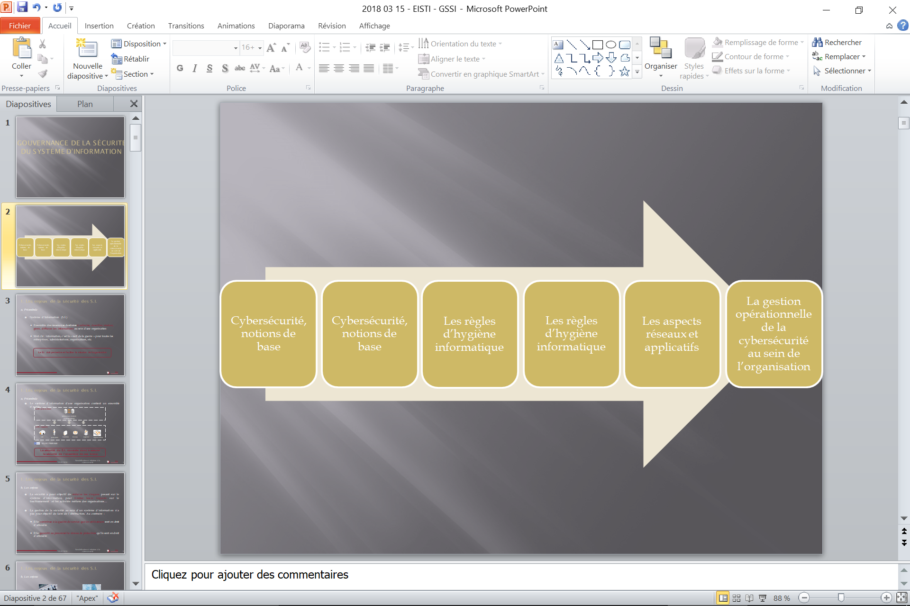
Actions
Désigner un pilote
Cartographier le traitement des données personnelles
Prioriser les actions
Gérer les risques
Organiser les processus internes
Documenter la conformité

Slide 5
1. Désigner un pilote
La désignation d’un délégué à la protection des données est obligatoire en 2018 si : vous êtes un organisme public, vous êtes une entreprise dont l’activité de base vous amène à réaliser un suivi régulier et systématique des personnes à grande échelle ou à traiter à grande échelle des données dites « sensibles » ou relatives à des condamnations pénales et à des infractions.
Le rôle du délégué à la protection des données : «Chef d’orchestre» de la conformité en matière de protection des données au sein de son organisme, le délégué à la protection des données est principalement chargé :
d’informer et de conseiller le responsable de traitement ou le sous-traitant ainsi que leurs employés,
de contrôler le respect du règlement et du droit national en matière de protection des données,
de conseiller l’organisme sur la réalisation d’études d’impact sur la protection des données et d’en vérifier l’exécution,
de coopérer avec l’autorité de contrôle et d’être le point de contact de celle-ci.
Notes:
Pour piloter la gouvernance des données personnelles de votre structure, vous aurez besoin d’un véritable chef d’orchestre qui exerce une mission d’information, de conseil et de contrôle en interne : le délégué à la protection des données. En attendant 2018, vous pouvez d’ores et déjà désigner un correspondant Informatique et Libertés (CIL), qui vous donnera un temps d’avance et vous permettra d’organiser les actions à mener.
Même si votre organisme n’est pas formellement dans l’obligation de désigner un délégué à la protection des données, il est fortement recommandé de désigner une personne, disposant de relais internes, chargée de s’assurer de la mise en conformité au règlement européen. Le délégué constitue un atout majeur pour comprendre et respecter les obligations du règlement, dialoguer avec les autorités de protection des données et réduire les risques de contentieux.
Pour vous accompagner dans la mise en place des nouvelles obligations imposées par le règlement européen, le délégué doit notamment :
informer sur le contenu des nouvelles obligations,
sensibiliser les décideurs sur l’impact de ces nouvelles règles,
réaliser l’inventaire des traitements de données de votre organisme,
concevoir des actions de sensibilisation,
piloter la conformité en continu.
Vous aurez franchi cette étape si :
1/ vous avez désigné au sein de votre structure un pilote (un CIL qui a vocation à être désigné délégué), chargé de mettre en œuvre la conformité au règlement sur la base d’une lettre de mission,
2/ vous lui avez affecté les moyens humains et financiers nécessaires pour mettre en œuvre ses missions.

Slide 6
2. Cartographier le traitement des données personnelles
Pour être en capacité de mesurer l’impact du règlement sur votre activité et de répondre à cette exigence, vous devez au préalable recenser précisément :
les différents traitements de données personnelles,
les catégories de données personnelles traitées,
les objectifs poursuivis par les opérations de traitement de données,
les acteurs (internes ou externes) qui traitent ces données ; vous devrez notamment clairement identifier les prestataires sous-traitants,
les flux en indiquant l’origine et la destination des données, afin notamment d’identifier les éventuels transferts de données hors de l’Union européenne.
Notes:
Pour mesurer concrètement l’impact du règlement européen sur la protection des données de votre activité, commencez par recenser de façon précise les traitements de données personnelles que vous mettez en œuvre. La tenue d’un registre des traitements vous permet de faire le point.
Dans le cadre du futur règlement, les organismes doivent tenir une documentation interne complète sur leurs traitements de données personnelles et s’assurer que ces traitements respectent bien les nouvelles obligations légales.
Vous aurez franchi cette étape si :
vous avez rencontré les services et les entités qui traitent des données personnelles, vous avez établi la liste des traitements par finalité principale (et non par outil ou applicatif utilisé) et les types de données traitées, vous avez identifié les sous-traitants qui interviennent sur chaque traitement, vous savez à qui et où les données sont transmises, vous savez où sont stockées vos données, vous savez combien de temps ces données sont conservées.

Slide 7
2. Cartographier le traitement des données personnelles
Pour chaque traitement de données personnelles, posez-vous les questions suivantes :
OÙ ?
Déterminez le lieu où les données sont hébergées.
Indiquez vers quels pays les données sont éventuellement transférées.
JUSQU’À QUAND ?
Indiquez, pour chaque catégorie de données,
combien de temps vous les conservez.
COMMENT ?
Précisez les mesures de sécurité mises en œuvre pour minimiser les risques d’accès non autorisés aux données et donc d’impact sur la vie privée des personnes concernées.
QUI ?
Inscrivez dans le registre le nom et les coordonnées du responsable du traitement (et de son représentant légal) et, le cas échéant, du délégué à la protection des données.
Identifiez les responsables des services opérationnels traitant les données au sein de votre organisme.
Etablissez la liste des sous-traitants.
QUOI ?
Identifiez les catégories de données traitées.
Identifiez les données susceptibles de soulever des risques en raison de leur sensibilité particulière (par exemple : les données relatives à la santé ou les infractions).
POURQUOI ?
Indiquez la ou les finalités pour lesquelles vous collectez ou traitez ces données (par exemple : gestion de la relation commerciale, gestion RH…).
Notes:
Pour mesurer concrètement l’impact du règlement européen sur la protection des données de votre activité, commencez par recenser de façon précise les traitements de données personnelles que vous mettez en œuvre. La tenue d’un registre des traitements vous permet de faire le point.
Dans le cadre du futur règlement, les organismes doivent tenir une documentation interne complète sur leurs traitements de données personnelles et s’assurer que ces traitements respectent bien les nouvelles obligations légales.
Vous aurez franchi cette étape si :
vous avez rencontré les services et les entités qui traitent des données personnelles, vous avez établi la liste des traitements par finalité principale (et non par outil ou applicatif utilisé) et les types de données traitées, vous avez identifié les sous-traitants qui interviennent sur chaque traitement, vous savez à qui et où les données sont transmises, vous savez où sont stockées vos données, vous savez combien de temps ces données sont conservées.

Slide 8
3. Prioriser les actions
Points d’attention nécessitant une vigilance particulière
Vous traitez certains types de données :
des données qui révèlent l’origine prétendument raciale ou ethnique, les opinions politiques, philosophiques ou religieuses, l’appartenance syndicale, - des données relatives à la santé ou l’orientation sexuelle, - des données génétiques ou biométriques, - des données d’infraction ou de condamnation pénale, - des données concernant des mineurs.
Votre traitement de données personnelles a pour effet :
la surveillance systématique à grande échelle d’une zone accessible au public, - l’évaluation systématique et approfondie d’aspects personnels, y compris le profilage, sur la base de laquelle vous prenez des décisions produisant des effets juridiques à l’égard d’une personne physique ou l’affectant de manière significative.
Vous transférez des données hors de l’Union européenne ?
Vérifiez que le pays vers lequel vous transférez les données est reconnu comme adéquat par la Commission européenne. - Dans le cas contraire, encadrez vos transferts.
Notes:
Sur la base du registre des traitements de données personnelles, identifiez les actions à mener pour vous conformer aux obligations actuelles et à venir. Priorisez ces actions au regard des risques que font peser vos traitements sur les droits et les libertés des personnes concernées.
Après avoir identifié les traitements de données personnelles mis en œuvre au sein de votre organisme, vous devez, pour chacun d’eux, identifier les actions à mener pour vous conformer aux obligations actuelles et à venir.
Cette priorisation peut être menée au regard des risques que font peser vos traitements sur les libertés des personnes concernées. Certaines tâches seront faciles à mettre en œuvre et vous permettront de progresser rapidement.
Points d’attention quels que soient les traitements de données
Assurez-vous que seules les données strictement nécessaires à la poursuite de vos objectifs sont collectées et traitées.
Identifiez la base juridique sur laquelle se fonde votre traitement (par exemple : consentement de la personne, intérêt légitime, contrat, obligation légale).
Révisez vos mentions d’information afin qu’elles soient conformes aux exigences du règlement.
Vérifiez que vos sous-traitants connaissent leurs nouvelles obligations et leurs responsabilités, assurez-vous de l’existence de clauses contractuelles rappelant les obligations du sous-traitant en matière de sécurité, de confidentialité et de protection des données personnelles traitées.
Prévoyez les modalités d’exercice des droits des personnes concernées (droit d’accès, de rectification, droit à la portabilité, retrait du consentement...).
Vérifiez les mesures de sécurité mises en place.
Vous aurez franchi cette étape si :
vous avez mis en place les premières mesures pour protéger les personnes concernées par vos traitements, vous avez identifié les traitements à risque.

Slide 9
4. Gérer les risques
Si vous avez identifié des traitements de données personnelles susceptibles d’engendrer des risques élevés pour les droits et libertés des personnes concernées, vous devrez mener, pour chacun de ces traitements, une étude d’impact sur la protection des données (en anglais, Privacy Impact Assessment ou PIA).
Que contient une étude d’impact sur la protection des données ?
une description du traitement et de ses finalités,
une évaluation de la nécessité et de la proportionnalité du traitement,
une appréciation des risques sur les droits et libertés des personnes concernées,
les mesures envisagées pour traiter ces risques et se conformer au règlement.
Notes:
L’étude d’impact sur la protection des données permet :
de bâtir un traitement de données personnelles ou un produit respectueux de la vie privée,
d’apprécier les impacts sur la vie privée des personnes concernées,
de démontrer que les principes fondamentaux du règlement sont respectés.
Quand mener une étude d’impact sur la protection des données (PIA) ?
avant de collecter des données et de mettre en œuvre le traitement,
sur tout traitement susceptible d’engendrer des risques élevés pour les droits et libertés des personnes physiques.
Vous aurez franchi cette étape si :
vous avez mis en place des mesures permettant de répondre aux principaux risques et menaces qui pèsent sur la vie privée des personnes concernées par vos traitements.

Slide 10
5. Organiser les processus internes
prendre en compte la protection des données personnelles dès la conception d’une application ou d’un traitement (minimisation de la collecte de données au regard de la finalité, cookies, durées de conservation, mentions d’information, recueil du consentement, sécurité et confidentialité des données, s’assurer du rôle et de la responsabilité des acteurs impliqués dans la mise en œuvre de traitements de données) ; pour cela, appuyez-vous sur les conseils du délégué à la protection des données,
sensibiliser et d’organiser la remontée d’information en construisant notamment un plan de formation et de communication auprès de vos collaborateurs,
traiter les réclamations et les demandes des personnes concernées quant à l’exercice de leurs droits (droits d’accès, de rectification, d’opposition, droit à la portabilité, retrait du consentement) en définissant les acteurs et les modalités (l’exercice des droits doit pouvoir se faire par voie électronique, si les données ont été collectées par ce moyen),
anticiper les violations de données en prévoyant, dans certains cas, la notification à l’autorité de protection des données dans les 72 heures et aux personnes concernées dans les meilleurs délais
Notes:
Pour garantir un haut niveau de protection des données personnelles en permanence, mettez en place des procédures internes qui garantissent la protection des données à tout moment, en prenant en compte l’ensemble des événements qui peuvent survenir au cours de la vie d’un traitement de données personnelles (par exemple : faille de sécurité, gestion des demandes de rectification ou d’accès, modification des données collectées, changement de prestataire etc.).
Vous aurez franchi cette étape si :
les réflexes de la protection des données sont acquis et appliqués au sein des services qui mettent en œuvre des traitements de données, votre organisme sait quoi faire et à qui s’adresser en cas d’incident.

Slide 11
6. Documenter la conformité
Afin de prouver votre conformité, vous devez constituer un dossier documentaire permettant de démontrer que le traitement de données personnelles est conforme au règlement. Les mesures organisationnelles et techniques sont réexaminées et actualisées si nécessaire.
Votre dossier devra notamment comporter les éléments suivants :
La documentation sur vos traitements de données personnelles
L’information des personnes
Les contrats qui définissent les rôles et les responsabilités des acteurs
Notes:
Pour prouver votre conformité au règlement, vous devez constituer et regrouper la documentation nécessaire. Les actions et documents réalisés à chaque étape doivent être réexaminés et actualisés régulièrement pour assurer une protection des données en continu.
Afin de prouver votre conformité, vous devez constituer un dossier documentaire permettant de démontrer que le traitement de données personnelles est conforme au règlement. Les mesures organisationnelles et techniques sont réexaminées et actualisées si nécessaire.
Votre dossier devra notamment comporter les éléments suivants
La documentation sur vos traitements de données personnelles
le registre des traitements (pour les responsables de traitements) ou des catégories d’activités de traitements (pour les sous-traitants),
les analyses d’impact sur la protection des données (PIA ; voir étape 4) pour les traitements susceptibles d’engendrer des risques élevés pour les droits et libertés des personnes,
l’encadrement des transferts de données hors de l’Union européenne (notamment les clauses contractuelles types ou les BCR).
L’information des personnes
les mentions d’information,
les modèles de recueil du consentement des personnes concernées,
les procédures mises en place pour l’exercice des droits des personnes.
Les contrats qui définissent les rôles et les responsabilités des acteurs
les contrats avec les sous-traitants,
les procédures internes en cas de violations de données,
les preuves que les personnes concernées ont donné leur consentement lorsque le traitement de leurs données repose sur cette base.
Vous aurez franchi cette étape si : votre documentation démontre que vous respectez les obligations prévues par le règlement européen.

Slide 12
Références CNIL :
https://www.cnil.fr/fr/se-preparer-au-reglement-europeen
Règlement européen 2016/679
Règlement (UE) 2016/679 du Parlement européen et du Conseil du 27 avril 2016 relatif à la protection des personnes physiques à l'égard du traitement des données à caractère personnel et à la libre circulation de ces données, et abrogeant la...
Directive 2016/680
Directive (ue) 2016/680 du parlement européen et du conseil du 27 avril 2016 relative à la protection des personnes physiques à l'egard du traitement des donnees à caractère personnel par les autorités compétentes à des fins de prévention et...

Slide 13


